Slide 1
Mgr. Lucie Hlávková, speciální pedagog CPIV Plzeň TENTO PROJEKT JE SPOLUFINANCOVÁN EVROPSKÝM SOCIÁLNÍM FONDEM A STÁTNÍM ROZPOČTEM ČESKÉ REPUBLIKY.
JAK ZKVALITNIT DOMÁCÍ PŘÍPRAVU

Slide 2
Důležitost domácí přípravy
Pravidelná domácí příprava přispívá k lepšímu a rychlejšímu pochopení ve škole probíraného učiva.
Učí dítě systematickému přístupu ve vzdělávání, učí ho zodpovědnosti při plnění zadaných povinností (vypracování domácích úkolů), učí ho práci s časem.
V klidném domácím prostředí má dítě čas si učivo uspořádat a seřadit v takový systém, který nejvíce vyhovuje jeho potřebám pro zapamatování a vybavování z paměti a tedy praktickému používání.

Slide 3
Jak tedy na to?
Zvolit vhodnou část dne (není dobré začít se školními povinnostmi hned po příchodu ze školy),
učit se hned po obědě nebo ve stavu úplné vyčerpanosti není moudré ani efektivní,
domácí příprava by měla probíhat nejlépe každý den, či každý druhý den a to ve stejném prostředí a zhruba ve stejný čas,
počátek školní práce vyplnit nějakým rituálem (krátká hra na rozvoj některé z funkcí NS – pexeso, slovní fotbal, trénink zrakové paměti),
před začátkem práce zajistit, aby si dítě došlo na WC, aby se napilo a případně i najedlo, aby nedošlo k přerušování průběhu úkolů,

Slide 4
Jak tedy na to?
během práce dodržovat pitný režim, aby se zajistila kvalitní koncentrace pozornosti,
pracovní místo by mělo být dobře osvětlené, dobře větrané, bez rušivých vlivů (zapnutá televize, rádio, otevřené okno do ulice),
do učení je třeba vkládat krátké relaxační chvilky,
Vhodné je střídat činnosti a tím využívané smysly (čtení, diskuze, psaní, práce s názornou pomůckou).

Slide 5
Pomoc dospělého
Sdělit dítěti cíl a smysl domácí přípravy,
nenechávat přípravu na školní vyučování na poslední chvíli, vytvořit si plán činností s ohledem na volnočasové aktivity, zdravotní stav,
učit se v časově kratších blocích, střídat zátěž. Opakovat krátce, pravidelně,
pomáhat s plánováním učení (co se dítě naučit musí, co jen může v daný den),
nejtěžší úkoly, či učivo si nenechávat na konec. Optimální je pracovat systémem lehčí-těžší-lehčí-střední-lehčí,

Slide 6
Pomoc dospělého
na začátku společné práce krátce připomenout, na co navazujeme,
usnadnit pochopení látky, mluvit více pro dítě srozumitelným jazykem,
obecné poznatky převést na konkrétní věci, diskutovat s dítětem (vlastními slovy mi řekni, co si z tohoto tématu pochopil),
pomáhat dítěti s výběrem toho podstatného učiva, seřadit dle významu,

Slide 7
Pomoc dospělého
krátké opakování učiva lze realizovat i během procházek venku, čekání na autobus apod.,
rodič či pedagog by měl vytvářet pro dítě chápavou atmosféru, nezvyšovat hlas ani nebýt příliš nervózní, posilovat sebedůvěru, chválit za snahu a za pokroky.

Slide 8
Na úspěch domácí přípravy má vliv především:
Motivace – vnější a vnitřní (přičemž vnější převažuje u mladších dětí).
Vztah k učivu, k vyučujícímu a ke škole jako takové.
Zázemí dítěte.

Slide 9
Mozek
Využívání levé hemisféry mozku = memorování, logické uvažování, praktické myšlení.
Využívání pravé mozkové hemisféry = aktivní myšlení pomocí smyslů, pocitů, emocí, spíše abstraktní myšlení.

Slide 10
Paměť
3 fáze paměti: vštěpování, uchování v paměti a znovu vybavování.
Domácí příprava na předmět by měla začít týž den, kdy byla látka ve škole vyložena (žák si takto zapamatuje až 90% učiva), po třech dnech dle křivky zapomínání jde pouze o 30 % učiva.
Většina informací, které člověk během života získá, se ukládá do pracovní paměti. Ta slouží jako prostor pro mentální operace a je jakousi přestupní stanicí k dlouhodobé paměti.
Nově příchozí informace a čas vytěsňují ty starší a tak probíhá přirozený proces zapomínání.

Slide 11
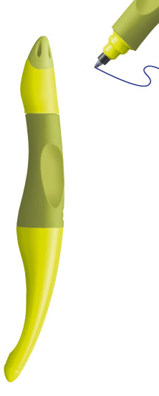
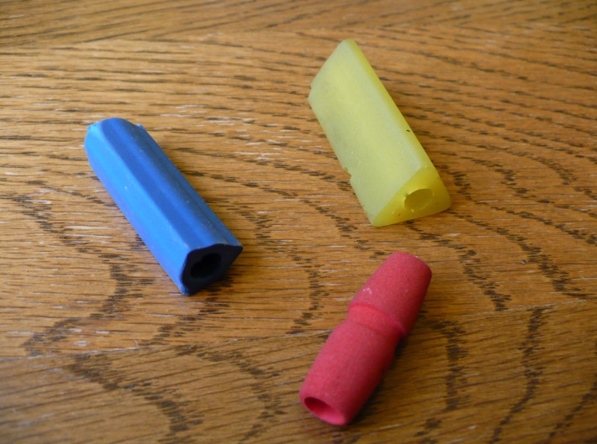
Co využívat, jak pracovat
Pro děti s SVPU a nejen pro ně je žádoucí používat různé typy praktických pomůcek (kostky s tvrdými a měkkými slabikami, barevné přehledy učiva, nástavce na tužky, či pera s ergonomickým tvarem).

Slide 12
Co využívat, jak pracovat
Při nácviku čtení – začít s osvojováním písmen (obrázkové abecedy, písmenková pexesa, práce s tvarovacími drátky, dokreslování písmen, reliéfní písmena, korálky, mozaiky a puzzle, razítka, psaní písmen na záda apod.)
Poté pokračovat s rozlišováním a fixací tvarově podobných písmen – spojení obrázku a písmene, kroužkování bříšek u B a D, obouvání M a N. Po zafixování spojujeme hlásky a písmena do slabik (začneme postřehováním, pokračujeme hlasitým slabikováním, kterým předcházíme fixaci dvojího čtení).

Slide 13
Co využívat, jak pracovat
Pokud má žák/dítě potíže v oblasti psaní – začínáme s procvičováním a rozvojem jemné motoriky a senzomotorické koordinace (drobné ruční práce, lepení, stříhání, pletení copánků, navlékání korálků, těstovin, práce s prstovými barvami, těstem, vázání uzlů, hra se stavebnicemi,…).
Poté začleníme grafomotorický nácvik – předpokládá dobrou úroveň hrubé motoriky. Cvičíme motoriku mluvidel, mikromotoriku očí, zapamatování pohybů, orientaci na ploše a v prostoru.

Slide 14
Co využívat, jak pracovat
Velice vhodné je začít s péčí již v předškolním věku. Vzájemně strávený čas vyplňovat uvolňovacími cviky končetin. Poté trénovat kresbu na svislou plochu, vodorovnou plochu (využívat rytmizace – doprovázet kreslení písničkou, tleskáním, hrou na hudební nástroj), dbát na správný úchop tužky.
Být dítěti příkladem a oporou. Předvádět cviky se slovním doprovodem.
Nejprve volně čmárat, kreslit klubíčka, ležaté osmičky, kolečka, vlnovky, šikmé čáry.

Slide 15
Co využívat, jak pracovat v matematice
Dbát na správnou orientaci v prostorových pojmech – nahoře, dole, vzadu, vpředu, vpravo, vlevo,…
Dbát na orientaci v pořadí, v množství (více, méně), učit dítě postřehovat množství.
Pracovat co nejvíce s názorným materiálem, nepřeskakovat vývojové fáze.

Slide 16
Závěr
V prezentaci byly použity informace o metodách práce a vhodná doporučení od autorek Jucovičové, Žáčkové, Zelinkové, Pokorné, Bednářové, Svobodové a mnohých dalších.
Velké množství pracovních materiálů určených nejen pro domácí procvičování lze nalézt na webových stránkách Dyscentra Praha, nakladatelství Blug, nakladatelství Portál, nakladatelství Computer Press, Compacta a dalších.

Slide 17
Děkujeme za pozornost. CPIV Plzeň

